Slide 1
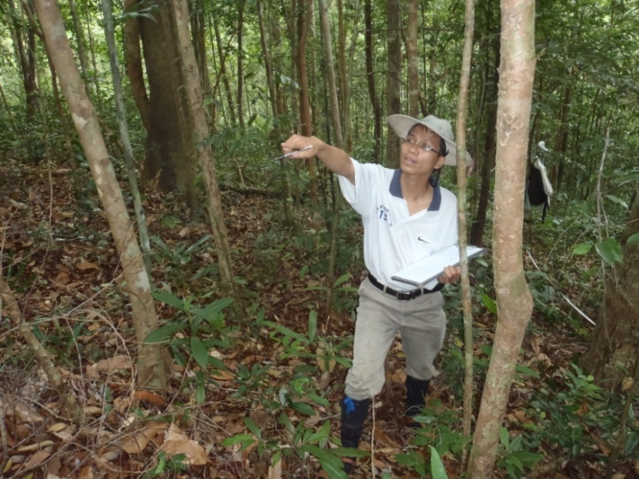
Módulo 2.4: Incorporación del seguimiento comunitario en el seguimiento nacional (o jurisdiccional) de REDD+
Autores del módulo:
Margaret Skutsch, Universidad Nacional Autónoma de México
Arturo Balderas Torres, Universidad Nacional Autónoma de México
Introducción a ejemplos de países
V1, mayo de 2015
Licencia de Creative Commons
Notes:
Nota para el instructor:
i) presente la primera parte de esta presentación de diapositivas (hasta la diapositiva 5);
ii) luego presente los tres casos de estudio que acompañan al módulo 2.4;
iii) continúe con el resto de la presentación, que muestra algunas conclusiones obtenidas a partir de los casos.

Slide 2
Parte 1: Introducción a ejemplos de países (1/3)
La mayor parte de la experiencia del seguimiento de la comunidad para REDD+ se ha dado en el contexto de proyectos del sector voluntario, no con programas nacionales de REDD+.
La mayor parte de los casos disponibles explican cómo las comunidades monitorearon sus bosques, y algunas evalúan la exactitud y confiabilidad de los métodos usados.
Hay unos pocos ejemplos en los que se utiliza tecnología electrónica portátil a nivel de la comunidad, según se propone en este curso.

Slide 3
Introducción a ejemplos de países (2/3)
Se dispone de información limitada sobre la integración de datos recopilados localmente y fuentes de detección remota o sobre la integración de la primera con los sistemas nacionales de medición, notificación y verificación (MNV) y el sistema nacional de vigilancia forestal de un país.
Se dispone de información muy limitada sobre cómo los datos del seguimiento local podrían utilizarse como base para la distribución de los beneficios de REDD+.
Notes:
Existe información limitada disponible sobre casos reales en los que los datos monitoreados a nivel local se han integrado con datos de fuentes de detección remota o en sistemas nacionales de MNV o se compatibilizaron con datos del sistema nacional de vigilancia forestal.

Slide 4
Introducción a ejemplos de países (3/3)
Aquí presentamos algunos casos de seguimiento de la biomasa a nivel comunitario, ilustramos cómo se ha llevado a cabo ese seguimiento en la práctica y mostramos las diferencias de enfoque en Nepal, Guyana y Vietnam.

Slide 5
Parte 2: Algunas enseñanzas recogidas
Hemos considerado los casos de diversos proyectos en Guyana, Nepal y Vietnam.
¿Qué podemos concluir?
Se analizarán los temas siguientes:
Relación del monitoreo de datos locales con los sistemas nacionales de vigilancia
Confiabilidad del seguimiento comunitario
Pertinencia de las tecnologías aplicadas
Implicancias sociales

Slide 6
Relación del seguimiento local con los sistemas nacionales de MNV
En ninguno de los casos se intentó vincular los datos del seguimiento comunitario (SC) con los sistemas nacionales de MNV:
¿A qué se debe esto? ¿Es solo una cuestión de tiempo o los datos sencillamente no son compatibles?
En uno o dos proyectos se ha tratado de vincular los datos recopilados por la comunidad con datos de detección remota; p. ej., el proyecto SNV en Vietnam encontró una buena correlación entre los datos de la comunidad y los datos de SPOT:
Esto indica que los datos de la comunidad deben ser compatibles con los datos recopilados por DR en áreas más grandes.
¿Qué es necesario hacer para estar más seguro de esto?
Notes:
SNV = Netherlands Development Organisation
SPOT = Satellite Pour l’Observation de la Terre (satélite de observación terrestre)

Slide 7
Confiabilidad del monitoreo de la comunidad
Varios de los casos indicaron que los resultados del CBM fueron exactos y confiables, y que el proyecto Tra Bui en Vietnam demostró que los costos eran mucho más bajos para el CBM que para los agrimensores profesionales.
El proyecto SNV mostró que los datos del CBM se adaptaron bien a los datos de SPOT.
¿Qué otros estudios deben realizarse para confirmar este hallazgo? ¿Podemos asumir que el CBM es exacto en todos los casos? ¿Qué factores podrían conducir a menos confiabilidad?

Slide 8
Pertinencia de la tecnología
En casi todos los proyectos, se utilizaron tecnologías portátiles similares a aquellas que hemos presentado en la parte principal del módulo (teléfonos inteligentes o tabletas).
En algunos casos, se realizaron también copias en papel para verificar la confiabilidad de la entrada de datos.
Lo que es interesante es que parece que las personas están muy familiarizadas con el modo de operar dichos dispositivos. En uno de los casos de Vietnam, el 60% de la población tenía teléfonos móviles (aunque quizás no teléfonos inteligentes).
Existe cierta evidencia de que al pueblo local le resultó difícil utilizar el sistema de posicionamiento global (GPS). Con los teléfonos inteligentes, el problema se evita dado que la aplicación puede usarse directamente.

Slide 9
Más sobre la tecnología
Al seleccionar la tecnología portátil, el tamaño y brillo de la pantalla, la duración de la batería, la durabilidad y la solidez parecen ser los criterios más importantes.
Las baterías extra pueden ser esenciales y los cargadores solares podrían ser útiles.
En los bosques densos puede haber problemas de conectividad (para la función de GPS).
También puede haber problemas de lluvia y para mantener secos los equipos.
¿Qué otras dificultades podrían encontrase con este tipo de equipo?

Slide 10
Implicancias sociales
Pueden surgir preguntas sobre a quién debe seleccionarse como miembro del equipo de monitoreo.
Si la selección del equipo implica el pago por el trabajo, habrá una competencia por los puestos y el riesgo de captura por parte de la élite.
Siempre hay un riesgo de que si se crea un equipo pequeño, algunos, si no todos, de los miembros habrán desaparecido de la comunidad para el momento del segundo monitoreo. Por otra parte, si se capacita a toda la comunidad, los miembros no tendrán suficiente práctica para llevar a cabo el relevamiento.
¿Cómo puede resolverse este problema?

